Slide 1
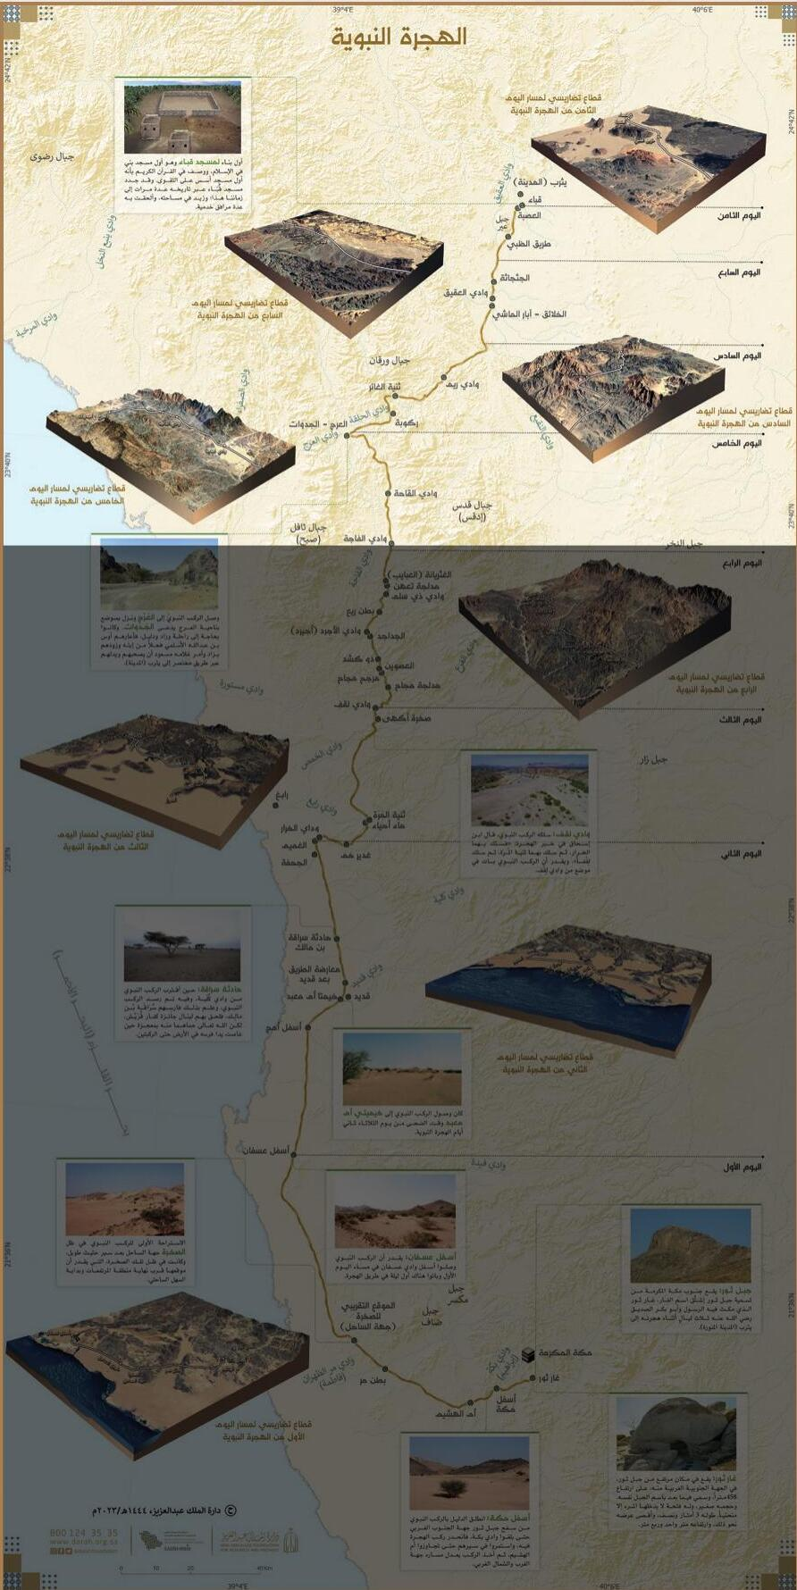
درب الهجرة النبوية
بالدراجات الهوائية
رحلة ميدانية من مكة المكرمة إلى المدينة المنورة
6 أيام
دراجات + دعم لوجستي • محطات وتجارب ومخيمات
رحلة تجمع السيرة والمكان والمغامرة في مسار واحد
خريطة المسار
01
Notes:
[Sources]
- المحتوى: ملف «الهجرة بالدراجات.docx» المرفق من المستخدم.
- الخريطة: مقتطف من الصفحة 14 في ملف «درب الهجرة النبوية - محدث 6-9-2023.pdf» المرفق من المستخدم.

Slide 2
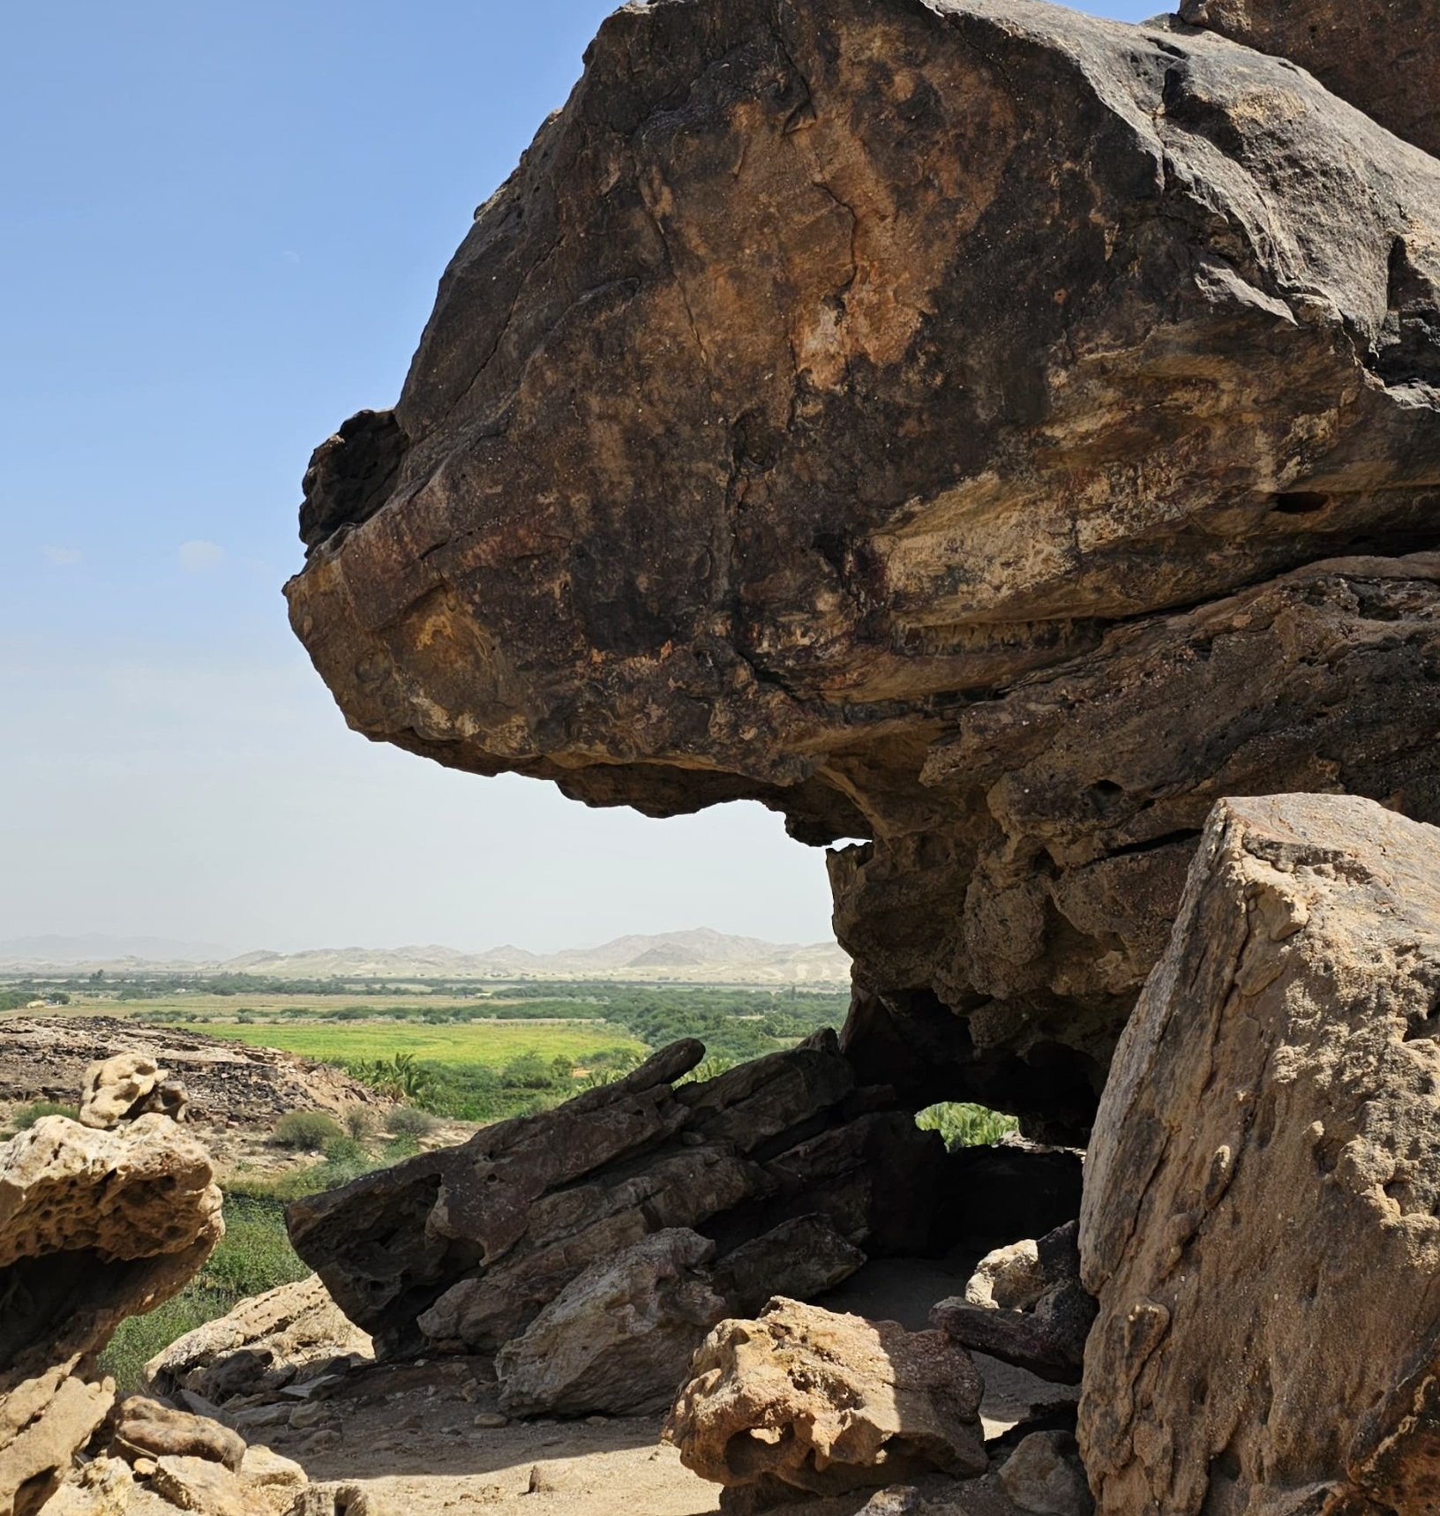
اليوم الأول
من الغار إلى عسفان
التنقّل بالسيارات
تجربة غار ثور وصعوده
ثم المرور بمحطات الساحل حتى لقاء بريدة
المسار
غار ثور ← الصخرة ← الحديبية ← حد الحرم
وادي فاطمة ← فج الكريمي ← كراع الغميم
عسفان ← لقاء بريدة
المبيت: محطة أسفل عسفان
الصخرة
02
Notes:
[Sources]
- برنامج اليوم الأول: ملف «الهجرة بالدراجات.docx» المرفق.
- السياق التاريخي للمواقع: ملف «طريق الهجرة كاملا.docx» المرفق.
- الصورة: «الصخرة 2.jpeg» المرفقة من المستخدم.

Slide 3
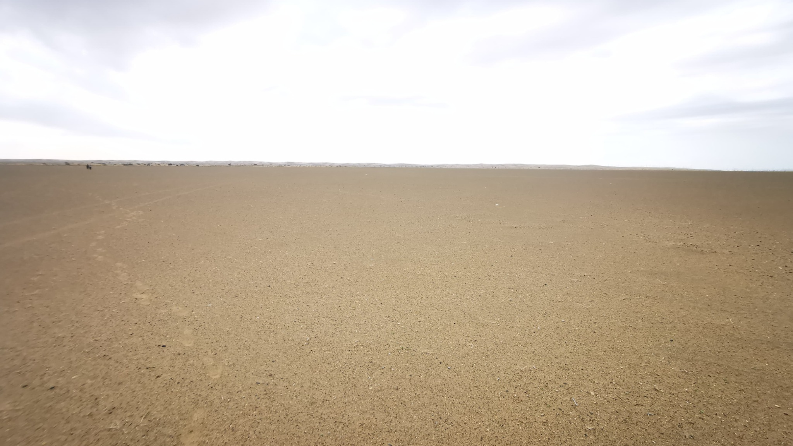
اليوم الثاني
عسفان إلى كلية
بالدراجات مع دعم لوجستي
تجربتان قصصيتان
أم معبد • سراقة بن مالك
المسار
أسفل عسفان ← أسفل أمج ← قديد
أم معبد ← حرة المشلل ← كلية
المبيت: مخيم في منطقة كلية
منطقة سراقة
03
Notes:
[Sources]
- برنامج اليوم الثاني: ملف «الهجرة بالدراجات.docx» المرفق.
- قصتا أم معبد وسراقة: ملف «طريق الهجرة كاملا.docx» المرفق.
- الصورة: «سراقة.jpeg» المرفقة من المستخدم.

Slide 4
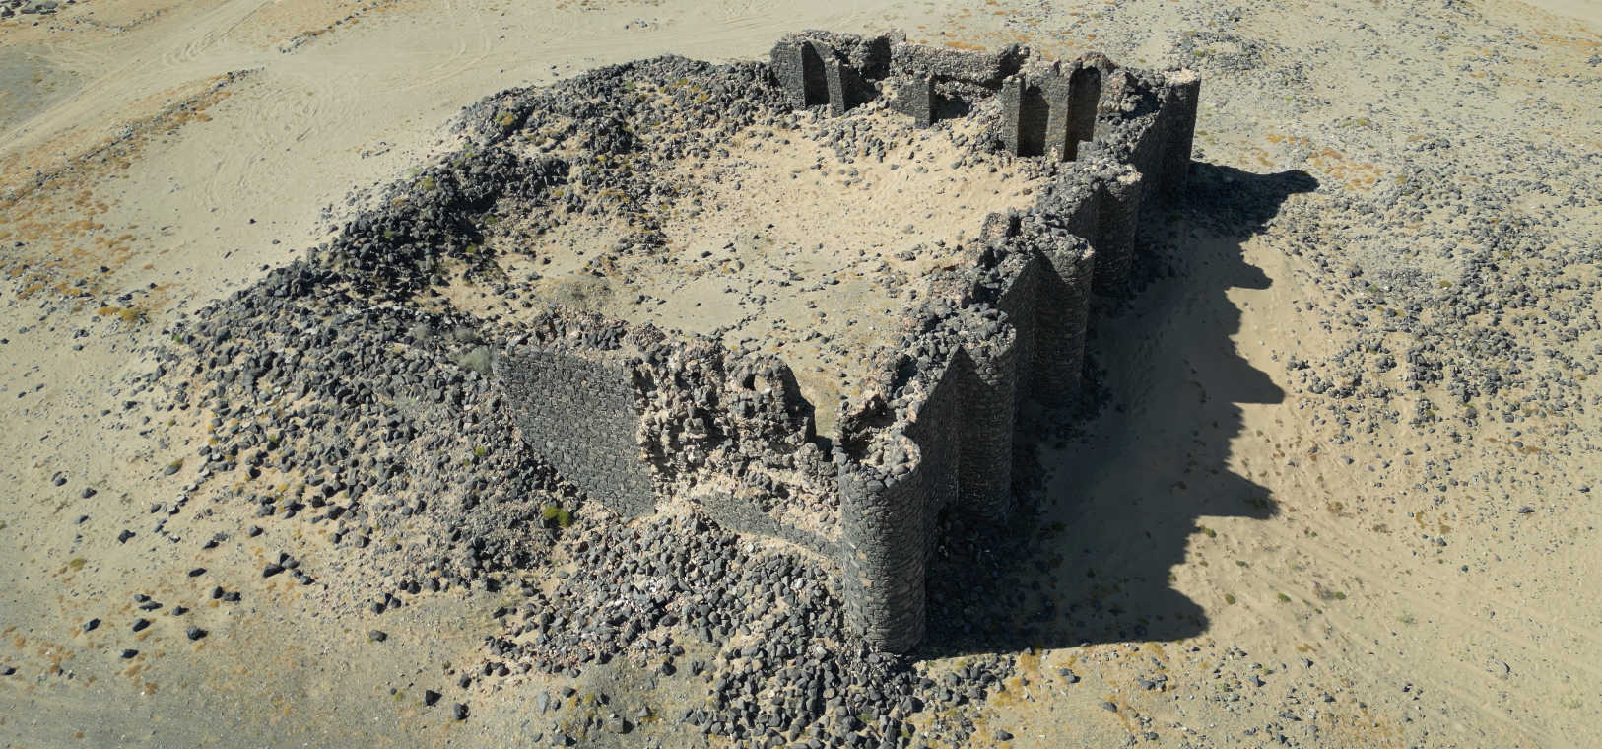
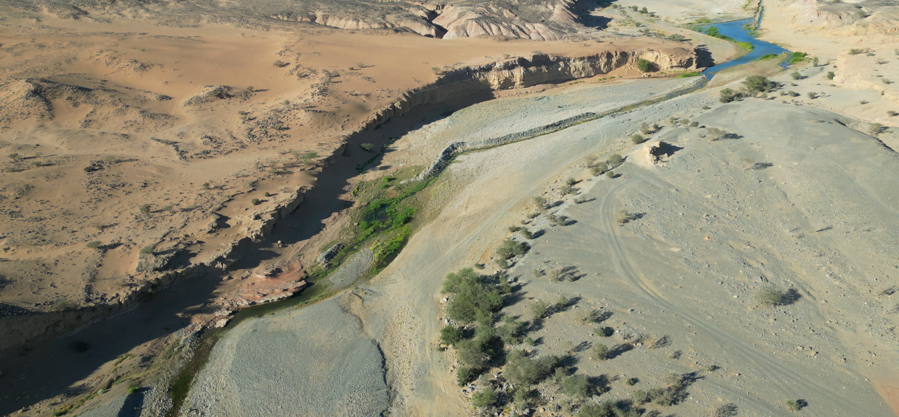
اليوم الثالث
كلية إلى الجحفة ثم الحامضة
بالدراجات مع دعم لوجستي
محطة ماء تاريخية
الجحفة
ماء أحياء من المواضع التي كانت تنزلها القوافل
للتزوّد بالماء
المسار
الجحفة ← غابة الأراك ← حرة عزور
وادي الخرار ← غدير خم ← ماء أحياء
ثنية المرة ← النويبع
المبيت: مخيم في الحامضة
ماء أحياء
04
Notes:
[Sources]
- برنامج اليوم الثالث: ملف «الهجرة بالدراجات.docx» المرفق.
- وصف ماء أحياء: ملف «طريق الهجرة كاملا.docx» المرفق.
- الصور: «الجحفة.png» و«ماء أحياء.png» المرفقتان من المستخدم.

Slide 5
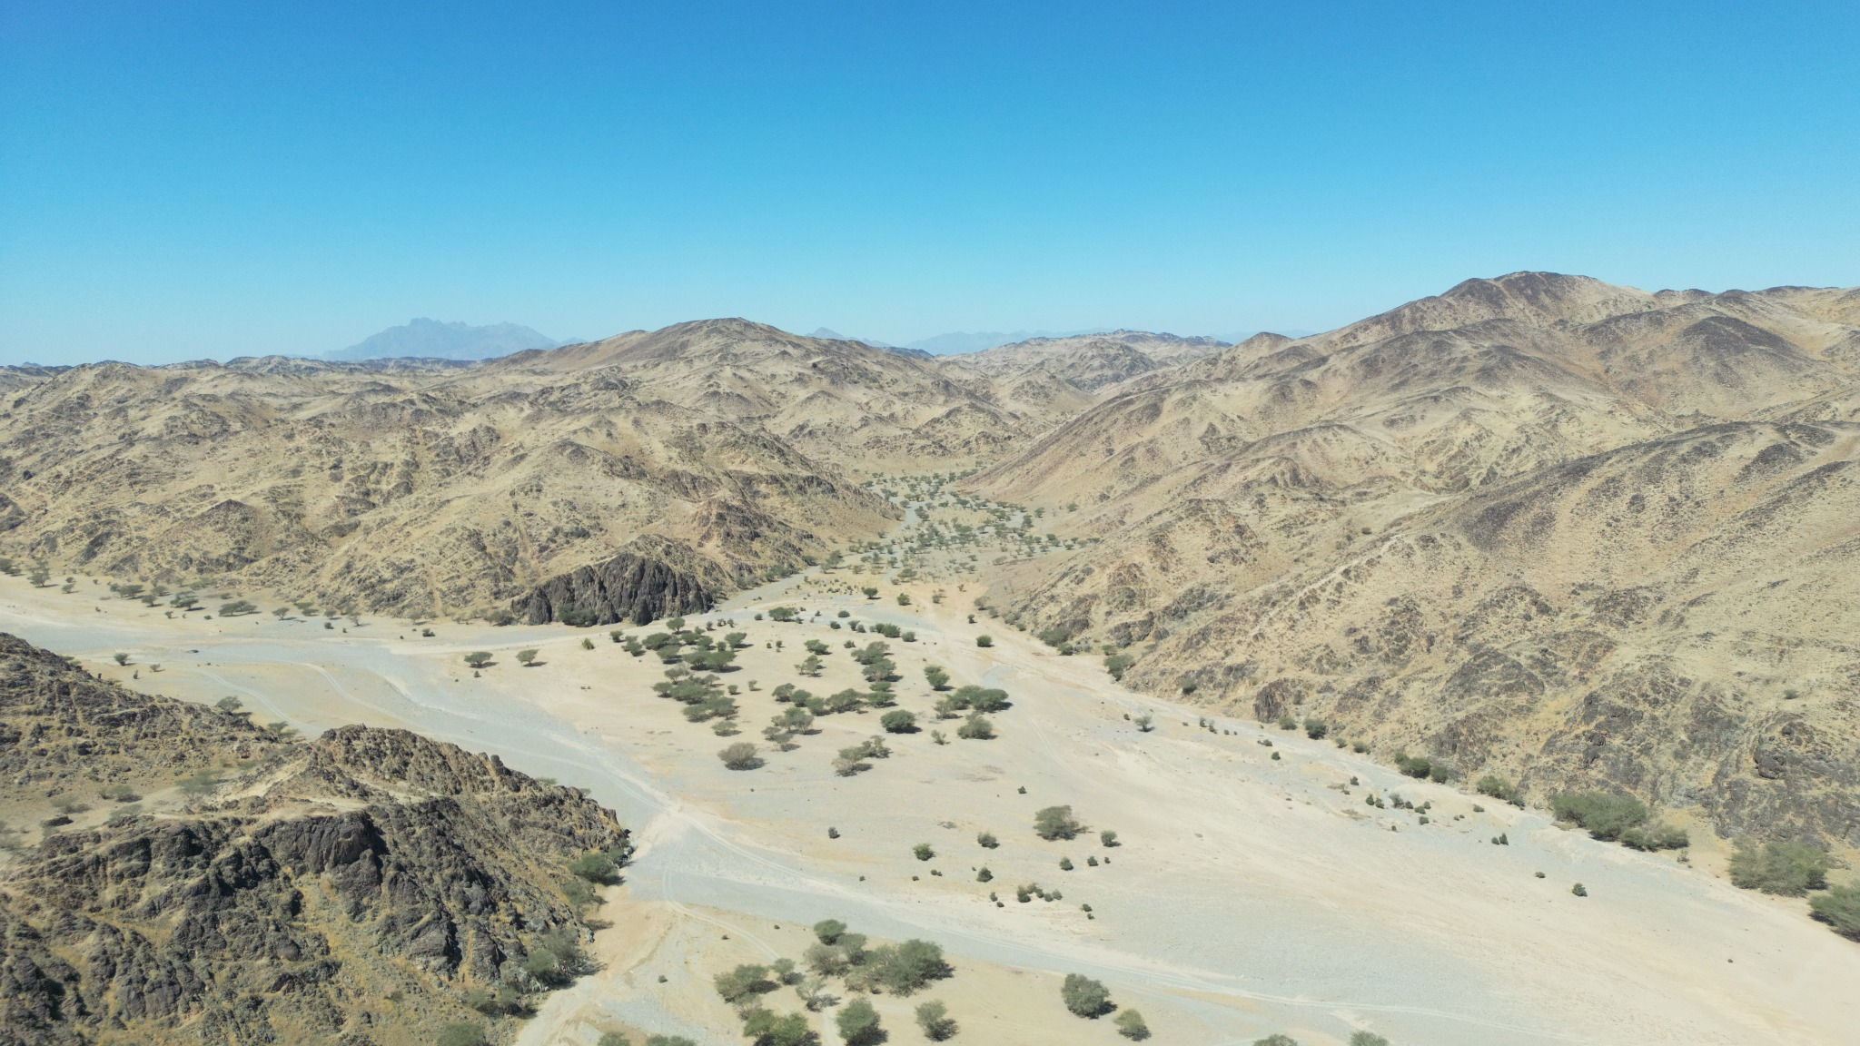
اليوم الرابع
الحامضة الى أكهى ثم القاحة
بالدراجات مع دعم لوجستي
مقطع اليوم الأكثر وعورة
أودية ومدالج ذات أرض خشنة وصلبة
وذي سلم تُروى قصته دون المرور به
المسار
الحامضة ← حرة العويقر ← صخرة أكهى
وادي النخل ← وادي لقف ← المدالج ← وادي مجاح
العصوين ← أم كشد ← وادي تعهن ← ذي سلم
المبيت: مخيم في القاحة
مرجح مجاح
05
Notes:
[Sources]
- برنامج اليوم الرابع: ملف «الهجرة بالدراجات.docx» المرفق.
- وصف تضاريس المدالج ومجاح: ملف «طريق الهجرة كاملا.docx» المرفق.
- الصورة: «مرجح مجاح.JPG» المرفقة من المستخدم.

Slide 6
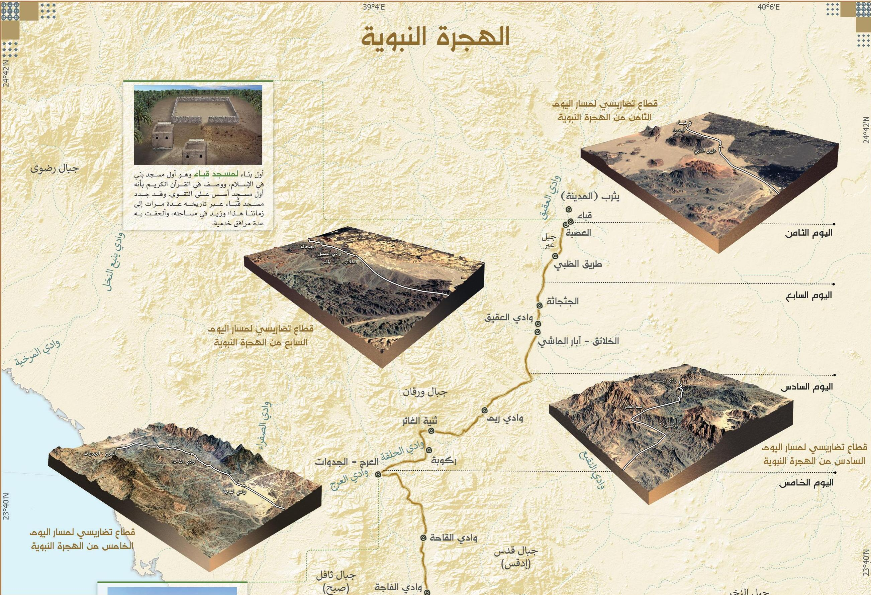
اليوم الخامس
القاحة إلى وادي ريم
بالدراجات • صعود الغائر بالسيارات
نقطة التحوّل
يلتقي درب الهجرة بطريق القوافل
ثم يتجه المسار عبر العرج وثنية الغائر
نحو وادي ريم
المسار
القاحة ← ملتقى الهجرة والقوافل ← لحي جمل
العرج ← الغائر ← وادي ريم
قطاع تضاريسي من المسار
المبيت: محطة وادي ريم
06
Notes:
[Sources]
- برنامج اليوم الخامس: المرحلة الخامسة في ملف «الهجرة بالدراجات.docx» المرفق (وردت فيه بعنوان مكرر: اليوم الرابع).
- السياق التاريخي للعرج وثنية الغائر: ملف «طريق الهجرة كاملا.docx» المرفق.
- الخريطة التضاريسية: مقتطف من الصفحة 14 في ملف «درب الهجرة النبوية - محدث 6-9-2023.pdf» المرفق.

Slide 7
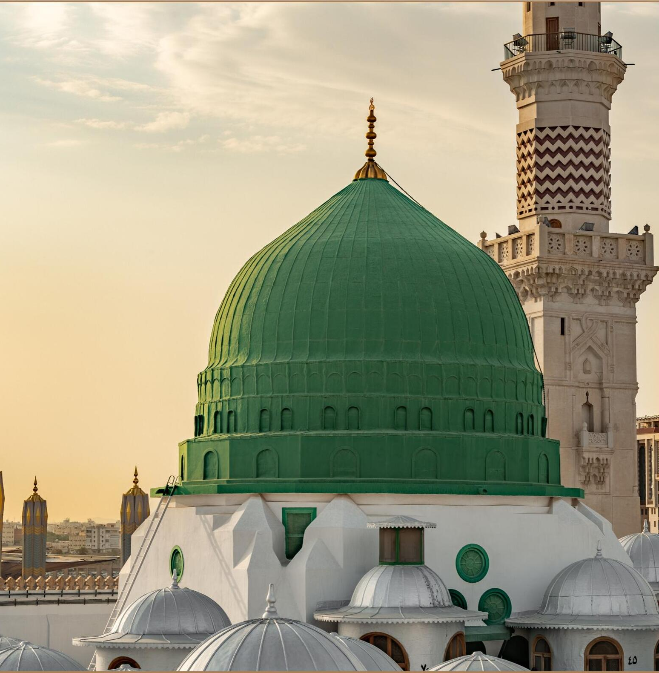
اليوم السادس
الوصول إلى قباء
بالدراجات مع دعم لوجستي سيكون هناك تنقل بالسيارات في جزء من المسار
ختام الطريق وبداية الوصول
المسار
وادي ريم ← ريع الصهو ← الخلائق - أبيار الماشي
الجثجاثة ← حد حرم المدينة ← قباء
بستان المستظل
الوصول إلى قباء
دخول بستان المستظل
نهاية الرحلة وبقاء أثر الطريق
07
Notes:
[Sources]
- برنامج اليوم السادس: المرحلة الأخيرة في ملف «الهجرة بالدراجات.docx» المرفق (وردت فيه بعنوان مكرر: اليوم الرابع).
- السياق التاريخي للخلائق والجثجاثة وقباء: ملف «طريق الهجرة كاملا.docx» المرفق.
- الصورة: مقتطف من الصفحة 32 في ملف «درب الهجرة النبوية - محدث 6-9-2023.pdf» المرفق.

